Slide 1

Seminario Internacional de Educación Superior Abierta y a Distancia.
PANEL: Nuevos Recursos Digitales
Su Impacto en la Educación
EDUCACION CAPACITACIÓN Y ACTUALIZACIÓN A DISTANCIA EN SALUD
20 de Septiembre de 2018

Slide 2
Contenido
  Contexto
  2. Estrategia
  3. Características
  4. Gobernanza
  5. Temas prioritarios
  Resultados
  Recursos adicionales
  Elementos valiosos de la plataforma EDUC@DS
  Beneficios

Slide 3
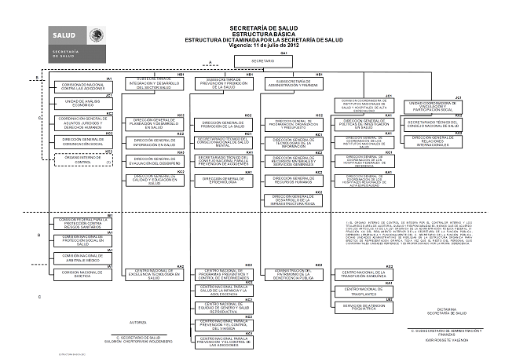
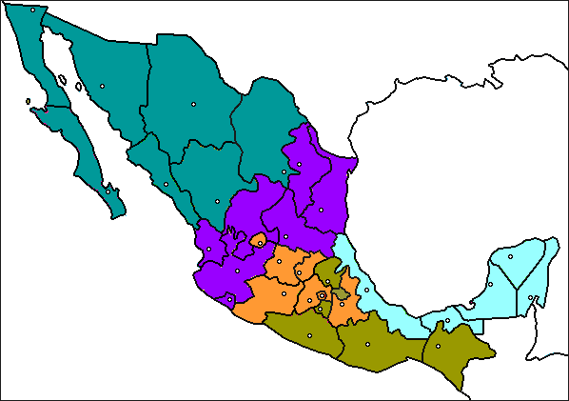
1. Contexto
Contribuimos a dirigir la política en materia de FRHS
Reglamento interior de la Secretaría de Salud artículo 18 fracciones la DGCES
XVIII. , XIX. , XXII. XXIV.
Diseñar, promover y evaluar la aplicación de modelos educativos y de capacitación, orientados a mejorar el desarrollo y desempeño de los recursos humanos para la salud, orientar la formación de los recursos humanos para la salud, así como establecer, supervisar y evaluar los programas de formación, capacitación y educación continua de recursos humanos para la salud.
SIDSS
DGCES
SECRETARIAS DE SALUD ESTATALES SESA´S
Operan de conformidad con las políticas y estrategias de la Ley General de Salud
Operar y desarrollar estrategias de capacitación, actualización y educación continua alineadas al PND y PROSESA conforme a las políticas nacionales, documentos técnico-normativos, modelos nacionales, conforme a las condiciones, necesidades y normatividad estatal.

Slide 4
1. Contexto
Existen condiciones que hay que superar:
Falta de actualización a personal de salud.
Capacitación aislada y duplicidad se esfuerzos.
Capacitación presencial en su mayoría (alto costo).
Cobertura limitada de temas.
Falta de presupuesto o accesibilidad.
Escasa oferta de formación continua formal.
Heterogeneidad en la calidad de la capacitación.
Falta de inclusión de personal no institucional.

Slide 5

1. Contexto
A finales del 2013 se dio un brote de Cólera en nuestro país y los médicos en servicio en las comunidades donde apareció no sabían diagnosticarlo pues jamás habían tenido experiencia con esta enfermedad.
En 2014 se diseñó una estrategia de capacitación para homologar criterios de atención con el personal médico de todo el Sector, en el que intervinieron IMSS, ISSSTE, MARINA, SEDENA, LA SS (DGCES) y el INSP, creando un MOOC, con el que se capacitó alrededor de 16,000 participantes en 2014.
Esta experiencia sirvió de base para desarrollar otro MOOC de influenza en 2015 que contó con14,000 participantes.

Slide 6

2. Estrategia
Con los antecedentes y el pilotaje de los MOOC´s realizados como respuesta emergente
En Septiembre de 2016, se nos instruye crear una plataforma rectora para homologar criterios de atención médica en los padecimientos más relevantes que afectan la salud pública.
A finales de 2016 se empieza a diseñar la plataforma así como sus lineamientos Para el montaje de MOOC´s

Slide 7
2. Estrategia
  Generar una Plataforma Educativa del Sector Salud con contenidos multidisciplinarios accesibles para los profesionales de la salud que permita generar o fortalecer capacidades técnicas especializadas, de atención médica, de salud pública, transversales y gerenciales; alineadas a las prioridades nacionales.

Slide 8
3. Características
Plataforma informática académica de las Instituciones del Sector.
Administrada con criterios compartidos y claros.
Principalmente oferta de cursos autodirigidos o MOOCs (Massive Online Open Courses).
Foco principal en capacitación para atención primaria a la salud.
Valor curricular con estrategias de modulación para cubrir experiencias académicas de larga duración (diplomados)
Reconocimiento de SALUD e instituciones proveedoras de los contenidos.
http://educads.salud.gob.mx/sitio/

Slide 9


3. Características
¿Qué esperamos de esta plataforma?
Promover la capacidad para desarrollar estrategias educativas, de capacitación y actualización.
Conjuntar los esfuerzos del sector salud e instituciones académicas para ampliar cobertura.
Acortar distancias, tiempo, costo, y compartir el capital intelectual del Sector Salud con los profesionales del sistema de forma accesible y gratuita.

Slide 10
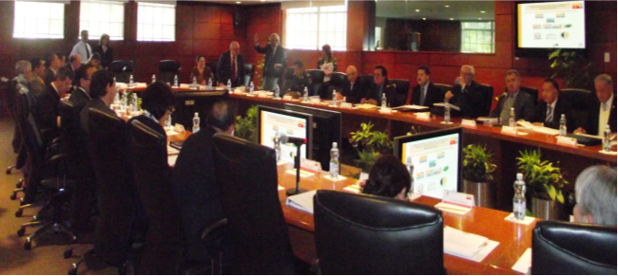
4. Gobernanza de EDUC@DS
Coordinación general:
Dirección General de Calidad y Educación en Salud
Instituciones colaboradoras en la oferta educativa:
Todas públicas y privadas
Con el fin de asegurar la pertinencia de los cursos, las propuestas serán dictaminadas por un órgano colegiado surgido del CPEC de CIFRHS que fungirá como Comité Editorial.

Slide 11
5. Temas prioritarios
Se han elegido 20 temas prioritarios:
Infecciones respiratorias agudas.
Enfermedades diarreicas.
Salud sexual y reproductiva (planificación familiar y prevención del embarazo en adolescentes).
Cuidados perinatales.
Síndrome coronario agudo.
Evaluación clínica del dolor.
Enfermedades evitables por vacunación (en infantes, adolescentes y adultos).
Evaluación clínica y cuidados en el enfermo diabético.
Alergias.
Intoxicación por ponzoña de animales
Enfermedades exantemáticas
Síndrome febril
Vigilancia del crecimiento y desarrollo del recién nacido y el lactante
Detección de cáncer de mama (mastografías)
Detección y DX de pacientes con padecimientos del espectro autista
Salud Mental (Detección DX y TX) Depresiones y demencia
Enfermedades transmitidas por vector
Síndrome Metabólico
Hipertensión arterial
Diabetes mellitus

Slide 12
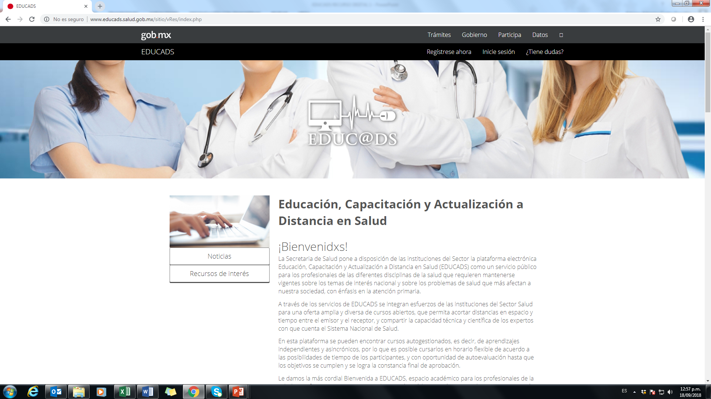
6. Resultados
En marzo de 2017 surge EDUC@DS
Como un espacio de carácter académico entre las Instituciones del Sector Salud que tienen la responsabilidad de realizar procesos de capacitación y educación continua; en la que se alojan diversos cursos en línea masivos MOOC o cursos cerrados, realizados por las Instituciones del Sistema de Salud, de forma colaborativa y/o con otras instituciones académicas o asociaciones, la oferta educativa de las Instituciones del Sector Salud, así como noticias y recursos de aprendizaje virtual en temáticas alineadas a las prioridades nacionales de salud de México.

Slide 13
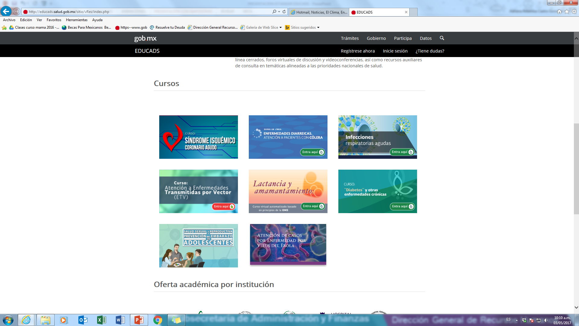
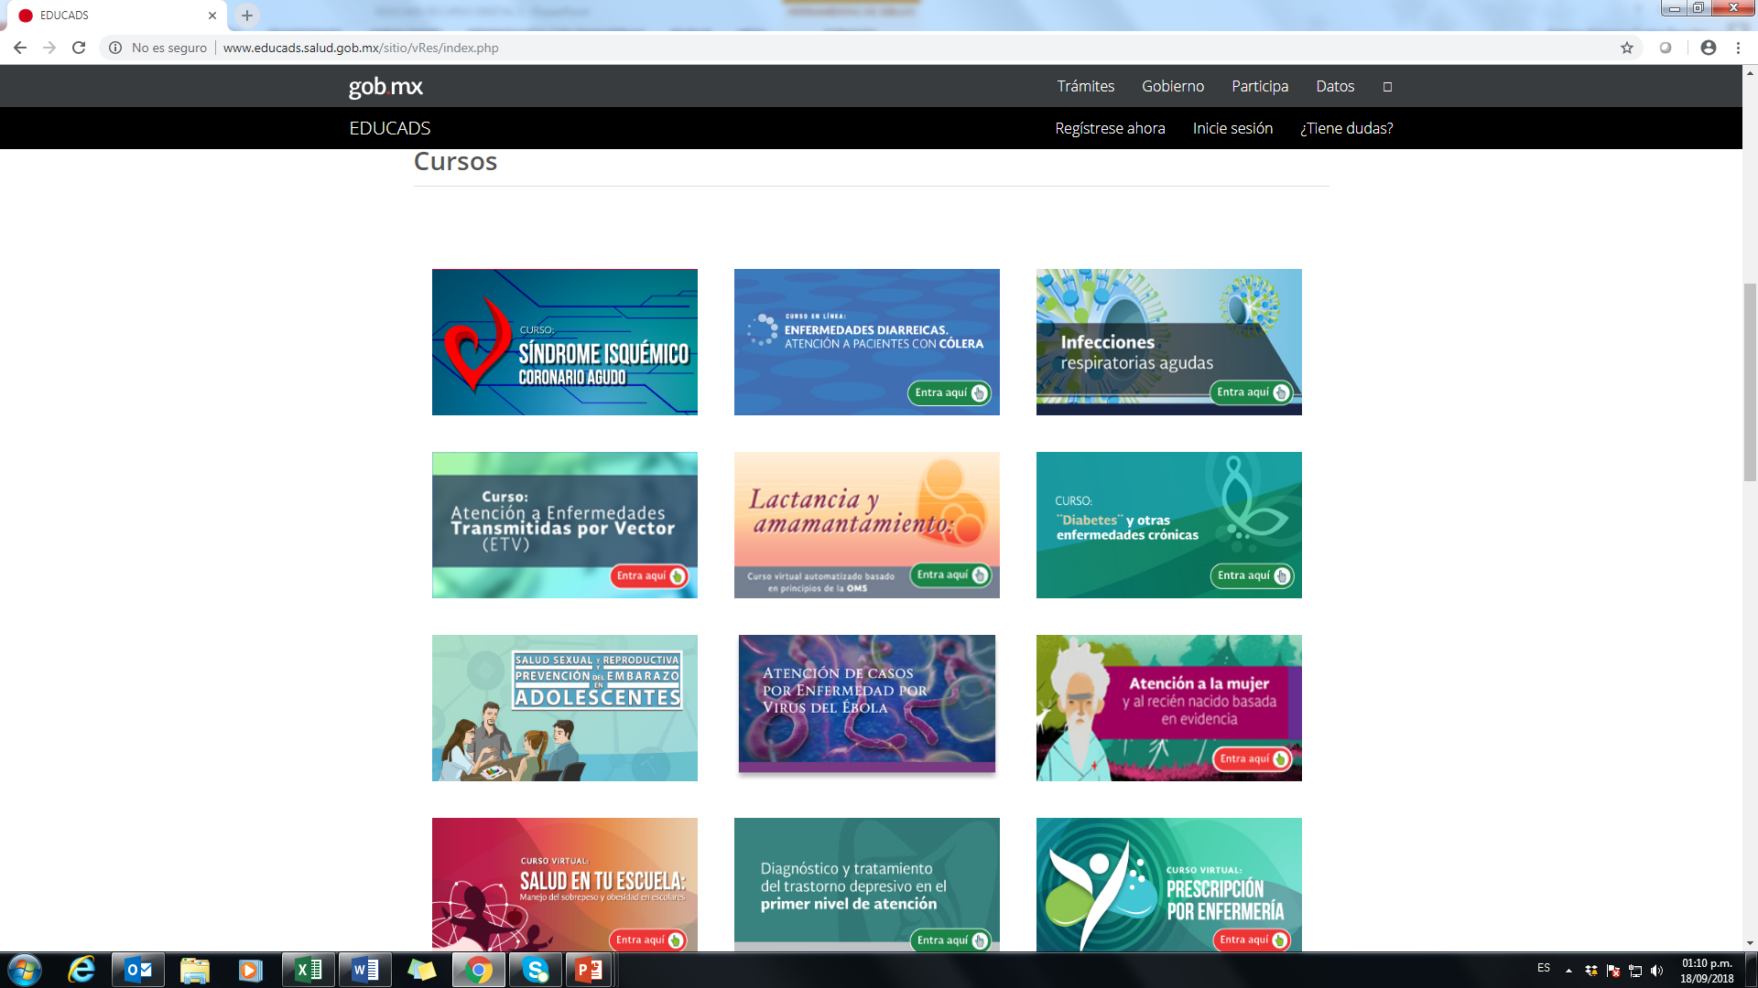
PRODUCCIÓN EN 2017
En marzo de 2017 iniciamos con 6 cursos
En diciembre de 2017 cerramos con 11 cursos

Slide 15
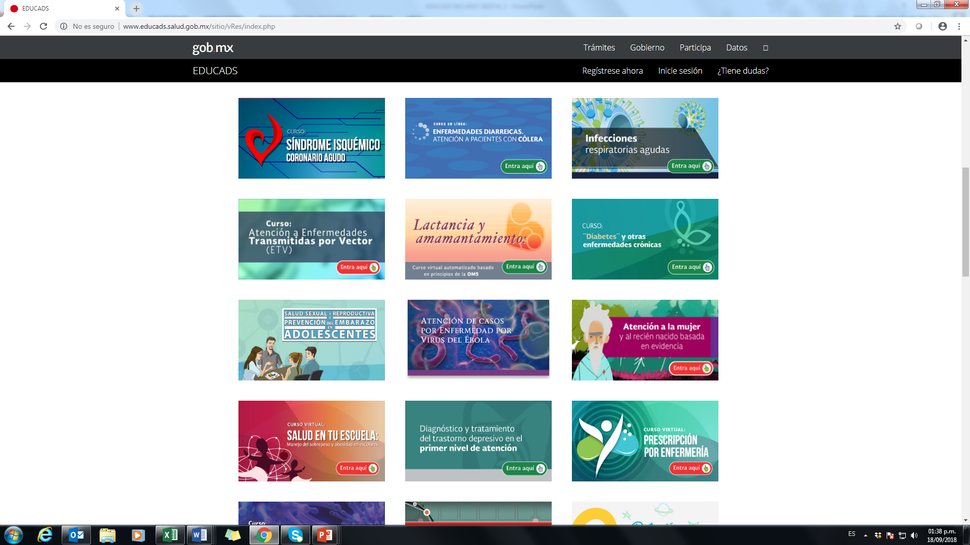
A septiembre de 2018 contamos con 19 MOOC´s con un total de:
102, 000 participantes registrados en la plataforma
236,909 inscripciones en los diferentes cursos.

Slide 16
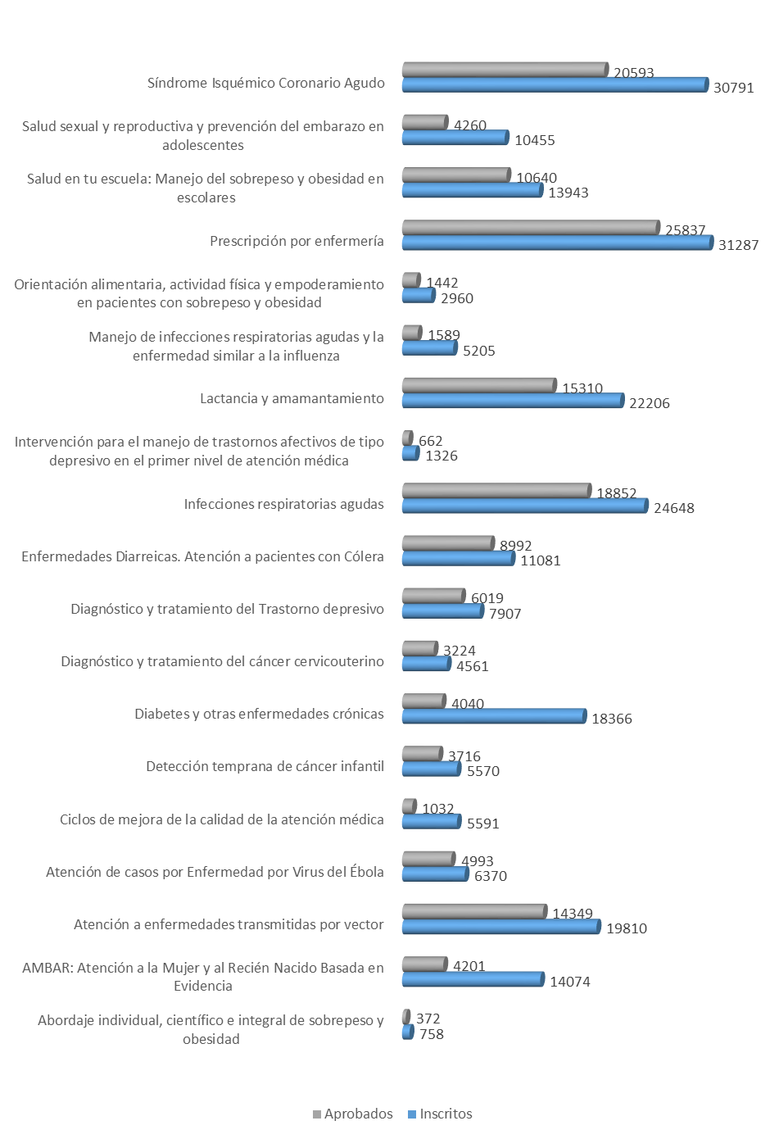

Slide 17

7. Recursos adicionales
¿Qué recursos auxiliares al aprendizaje pueden incorporarse?
Documentos de consulta
Libros
Tesis
Artículos
Revistas
Instrumentos técnicos de uso normativo
Documentos de evidencia científica
Presentaciones
Videos
Lecturas recomendadas

Slide 18
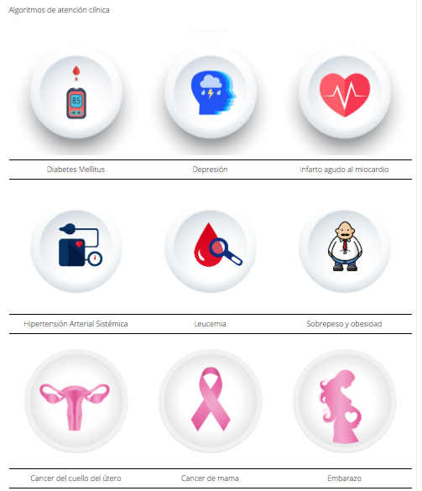
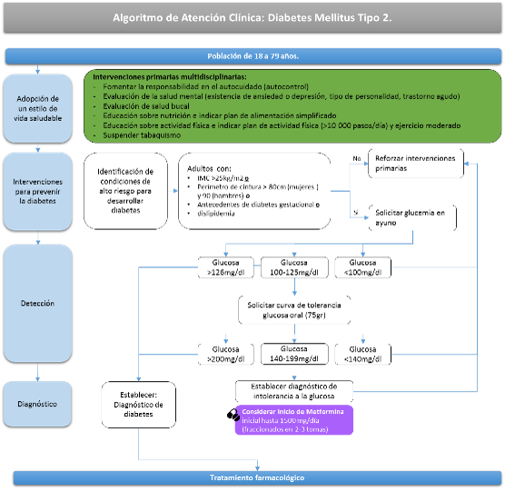
7. Recursos adicionales destacables
Algoritmos de las Guías de Práctica Clínica

Slide 19
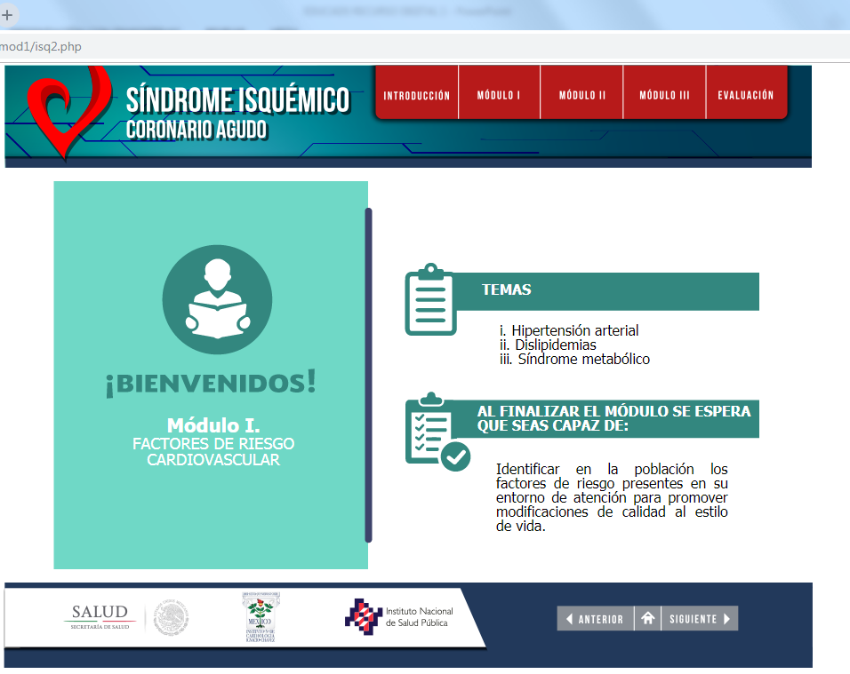
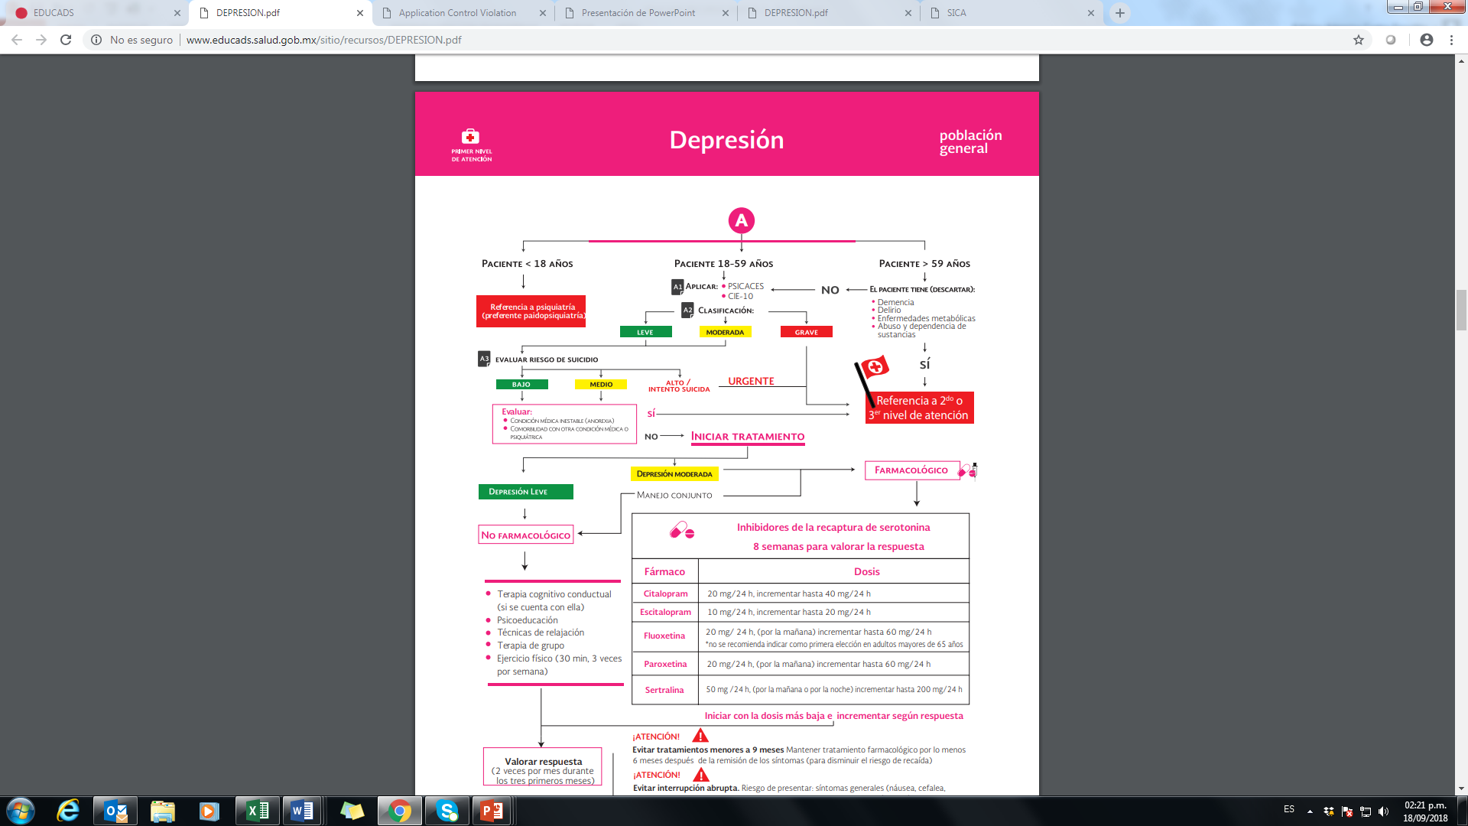
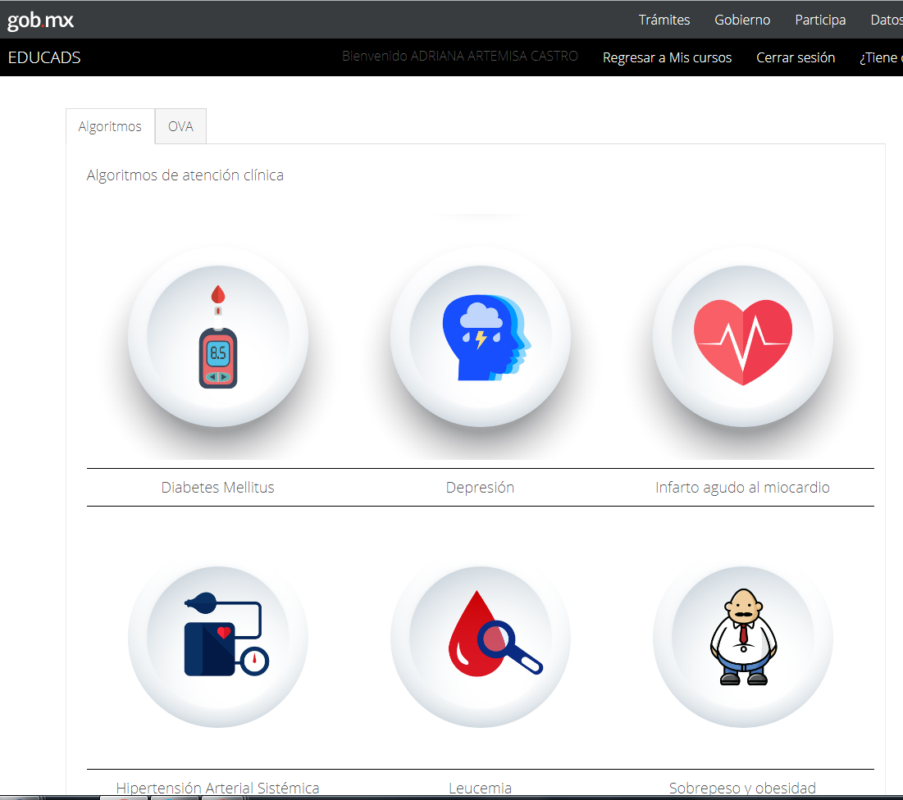

8. ELEMENTOS VALIOSOS DE LA PLATAFOMA EDUC@DS
Cursos MOOC de carácter gratuito: 19
B) Recursos de Interés: Algoritmos, y Objetos Virtuales de Aprendizaje
C) Una base de datos que puede arrojar resultados por:
General y por Curso
Estado
Jurisdicción Sanitaria,
Unidad de Atención,
Nivel de Atención,
Institución pública o privada, por nivel de atención
Profesión y nivel académico
D) Un sistema de telemedicina que pone en contacto a los médicos con especialistas del Instituto Nacional de Ciencias Médicas y Nutrición Salvador Zubirán

Slide 20

9. BENEFICIOS
Optimiza la oferta de cursos en línea de las instituciones del sector
Se cuenta con una red de profesionales capacitados, actualizados del sector
Propiciar el intercambio de conocimiento
Ampliar la cobertura
Beneficiar a los médicos generales y médicos pasantes que por años no han tomado un solo curso de actualización.
Focalizar los problemas prioritarios del Sistema de Salud en un esfuerzo Sectorial.
Impulsa cursos que sean útiles a los profesionales de la salud y generar capacidades para proporcionar servicios de calidad mas homogéneos dentro del Sector Salud
Contar con información confiable para tomar decisiones relacionadas con la capacitación requerida que coadyuve a tener personal más resolutivo en el Sistema Nacional de Salud

Slide 21
http://educads.salud.gob.mx/sitio/
Ricardo Morales Carmona
Director General Adjunto de Educación en Salud
ricardo.moralesc@salud.gob.mx
Tel. 50 62 23 00 cisco 53580

